Slide 1
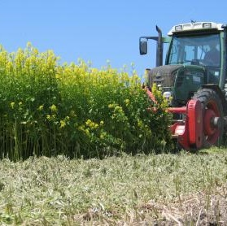
Groenbemester waarom en hoe
Presentatie WURKS groenbemesters, juli 2019

Slide 2
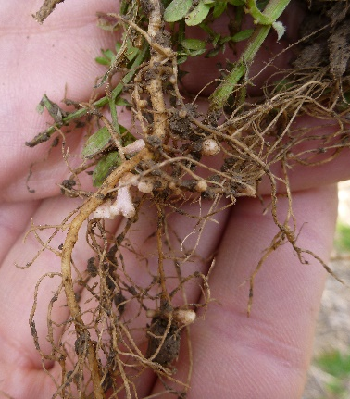
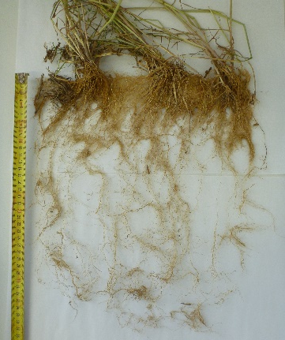
Bemesting
Voordeel | Aandachtspunt
Stikstofuitspoeling voorkomen | Ongewenste nalevering stikstof
Stikstoffixatie
Besparing op N-bemesting
Organische stof aanvoer
Betere mineralenhuishouding
Notes:
Foto links: stikstofknolletjes aan wortels wikke
Foto rechts: beworteling Japanse haver

Slide 3
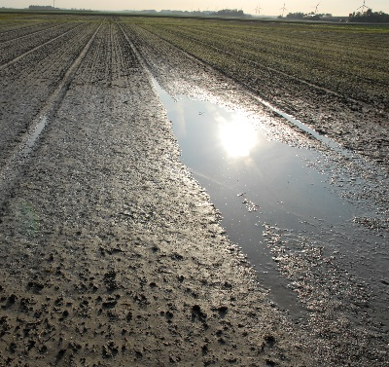
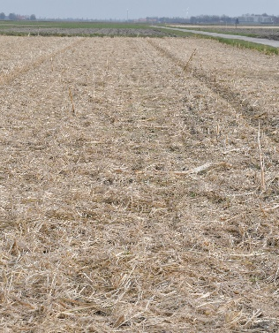
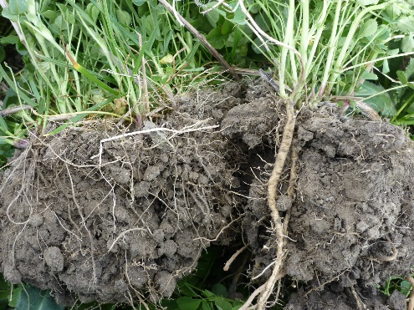
Structuur
Voordeel | Aandachtspunt
Betere structuur | Inkuileffect
Erosie voorkomen | Uitdroging
Doorlatendheid grond
Vocht verdamping/vasthouden
Ondergrondverdichting voorkomen
Notes:
Foto links: erosie door verslemping
Foto midden: bescherming van de structuur in de winter door geklepelde groenbemester bovenop
Foto rechts: diepe beworteling door honingklaver

Slide 4
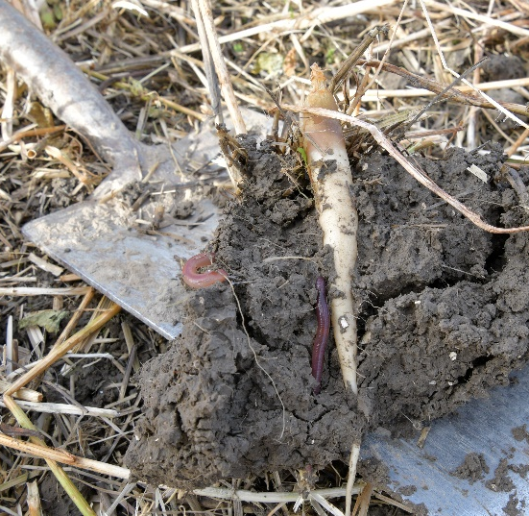
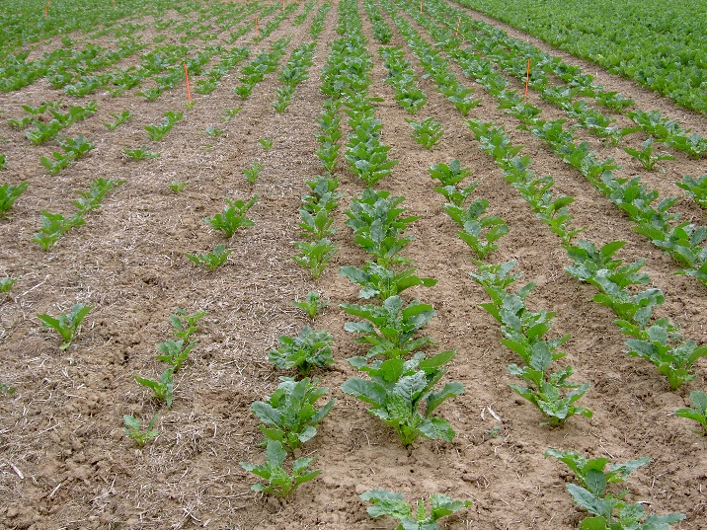
Ziekten en plagen
Voordeel | Aandachtspunt
Weerbaarheid grond | Vermeerdering ziekten en plagen
Activering bodemleven
Aaltjesbeheersing
Notes:
Foto links: activering bodemleven, wormen bij wortel Tillage radish
Foto rechts: slakkenschade door gewasresten (linksvoor)

Slide 5
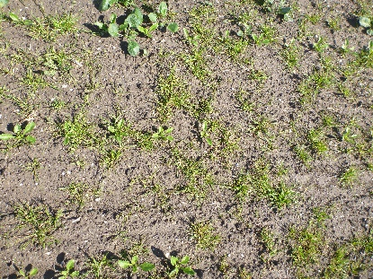
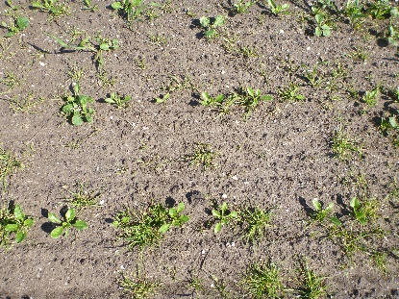
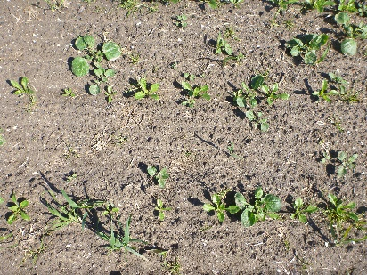
Onkruiden
Voordeel | Aandachtspunt
onkruidonderdrukking | Onkruidontwikkeling
 | Opslag in volggewas
 | Aardappelopslag
 | Onkruidbestrijding in dekvrucht
Notes:
Onkruiddruk in suikerbieten bij niet kerende grondbewerking:
Foto links 1. Geen groenbemesters in de rotatie
Foto midden 2. Groenbemesters worden geklepeld in november
Foto rechst 3. Groenbemesters blijven staan/liggen tot in het voorjaar.

Slide 6
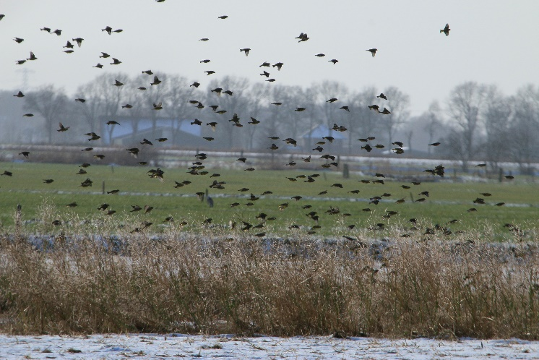
Biodiversiteit
Voordeel | Aandachtspunt
Aantrekken nuttige insecten en vogels | Aantrekken ongunstige insecten
Notes:
Foto links: hommel op facelia
Foto rechts: fouragerende vogels op Japanse haver

Slide 7
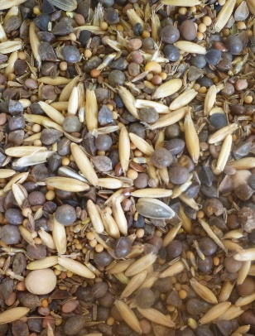
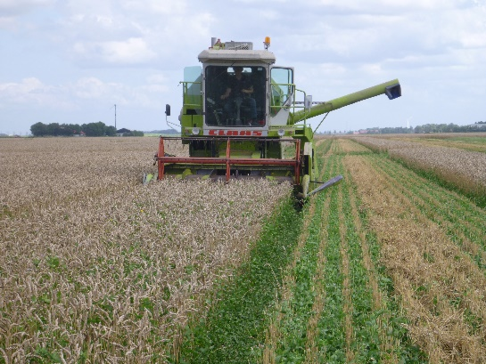
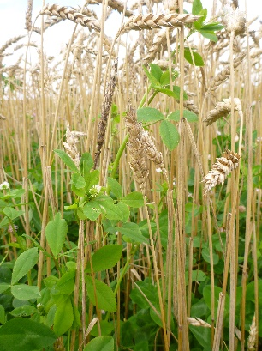
Bedrijfsresultaat
Voordeel | Aandachtspunt
Verhoging opbrengst | Teeltkosten
GLB subsidie | Opbrengstderving dekvrucht
Notes:
Foto links: zaaizaad mengsel
Foto midden: hoog combinen bij hoog opgegroeide greonbemester onder dekvrucht
Foto rechts: Perzische klaver onder zomertarwe

Slide 8
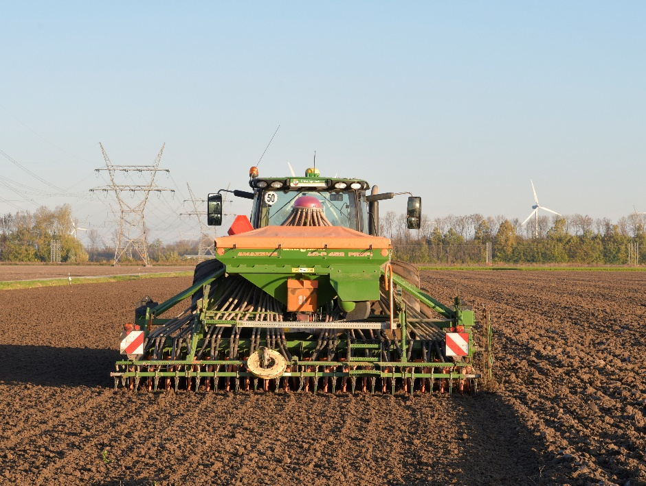
Teelt met aandacht
Vruchtwisseling
Wat heeft het perceel nodig
Keuze groenbemester
Oogst, gewasresten verwerken, sporen lostrekken
Vochtvoorziening
Zaaibedbereiding
Stikstof bemesting

Slide 10
Geef groenbemesters de aandacht die ze nodig hebben

